Slide 1
Лубенец
Марина
Константиновна
В 1990 году окончила Лукояновское педагогическое училище по специальности «Физическая культура», квалификация «Учитель физической культуры».
В 2006 году окончила Нижегородский Государственный Педагогический Университет по специальности «Физическая культура», квалификация «Учитель».

Slide 2
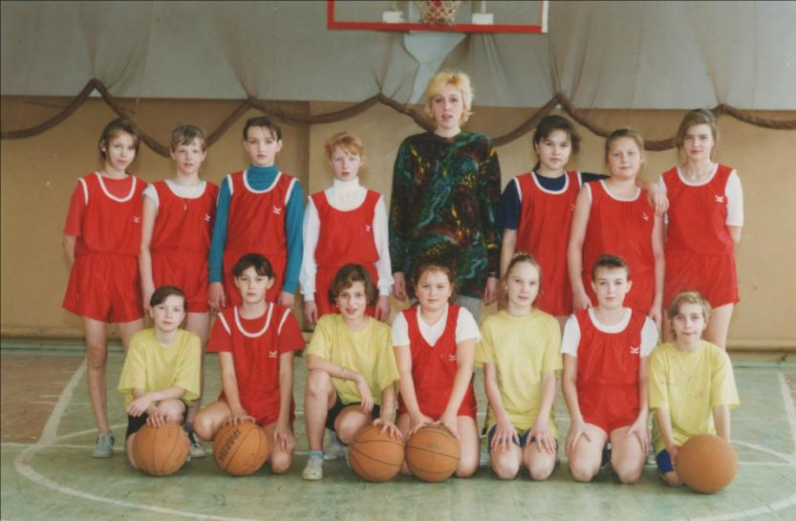
Работала тренером-преподавателем в ДЮСШ-9 по баскетболу и учителем физической культуры в школе.

Slide 3
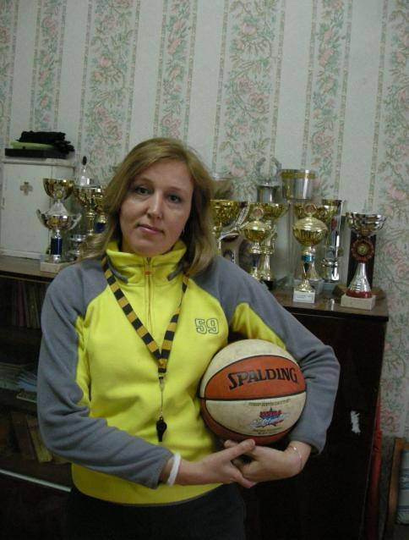
В колледже работаю преподавателем физической культуры и педагогом дополнительного образования 13 лет, общий стаж 21 год, 1 категория.

Slide 4
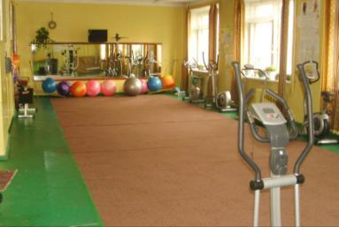
В январе 2010 года в Нижегородском филиале ГОУ ВПО «Сочинском Гос.университете туризма и курортного дела» прошла курсы повышения квалификации по теме: «Современные педагогические технологии в преподавании физической культуры».
С 2001 года занимала должность завкабинетом Ф.К. в НАТК. В течение всей своей работы в НАТК участвовала в улучшении материально-технической базы колледжа-спортзала, тренажерного и теннисного зала, стадиона.

Slide 5
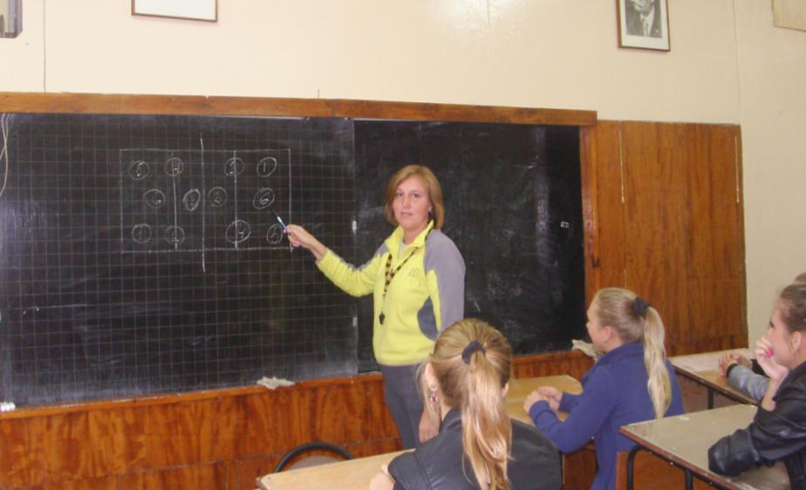
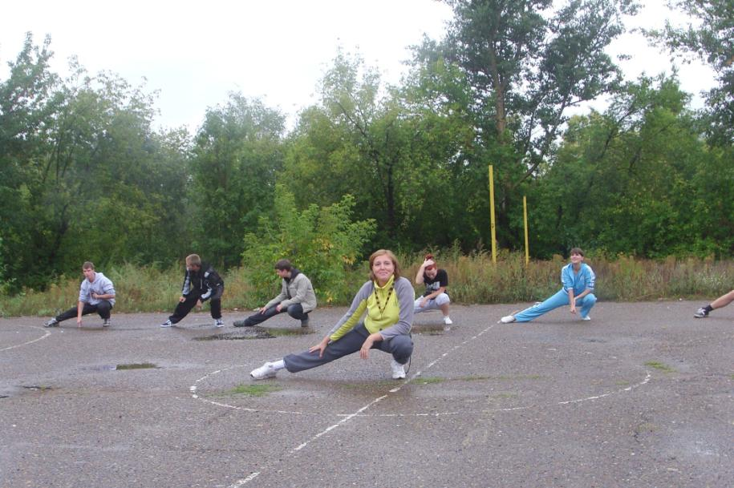
На уроках физической культуры преподаю:
теорию
легкую атлетику

Slide 6
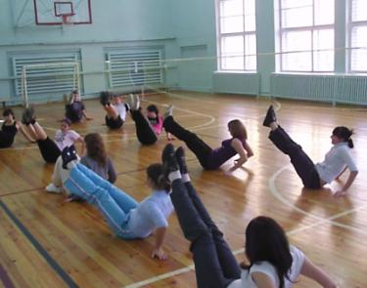
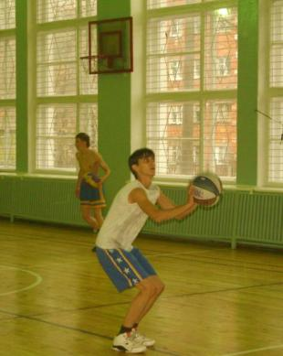
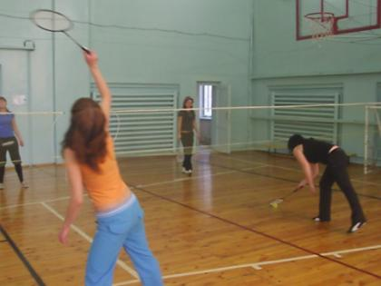
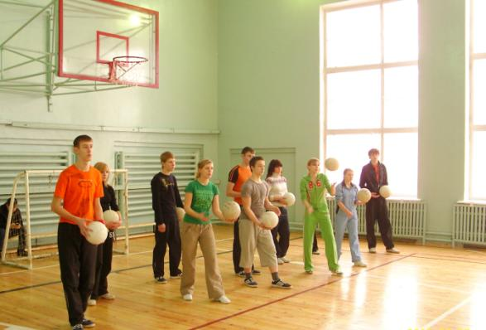
гимнастику + бадминтон
баскетбол
волейбол

Slide 7
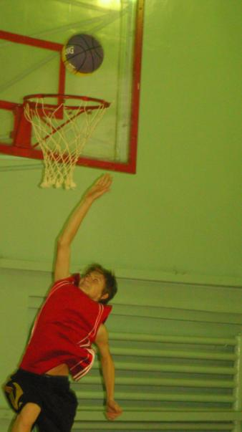
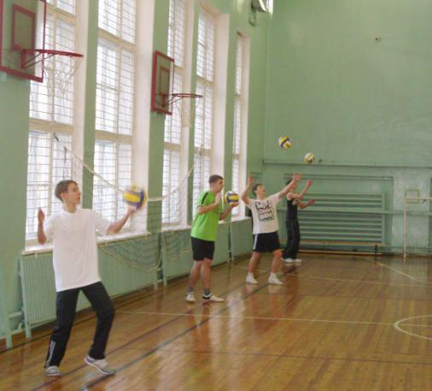
Стремлюсь, чтобы студенты не только знали, но и умели.

Slide 8
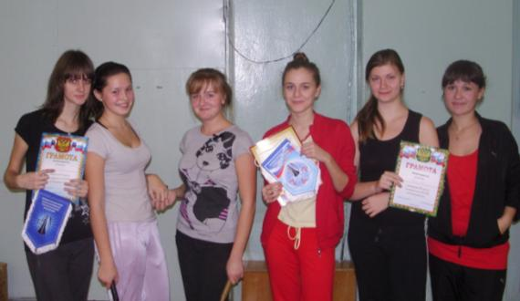
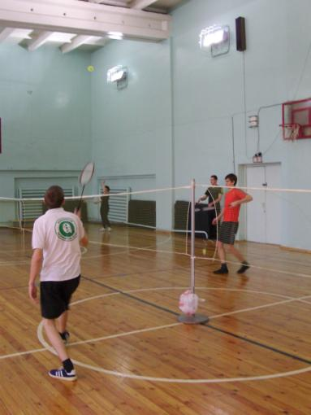
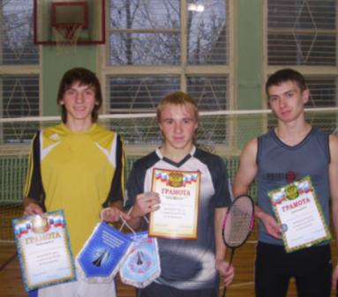
Организую и провожу спортивные соревнования:
«Первенство НАТК»:
бадминтон

Slide 9
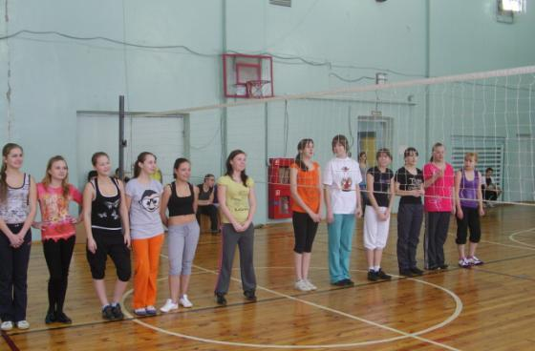
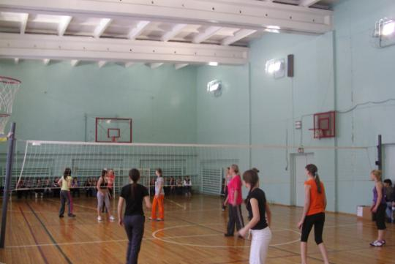
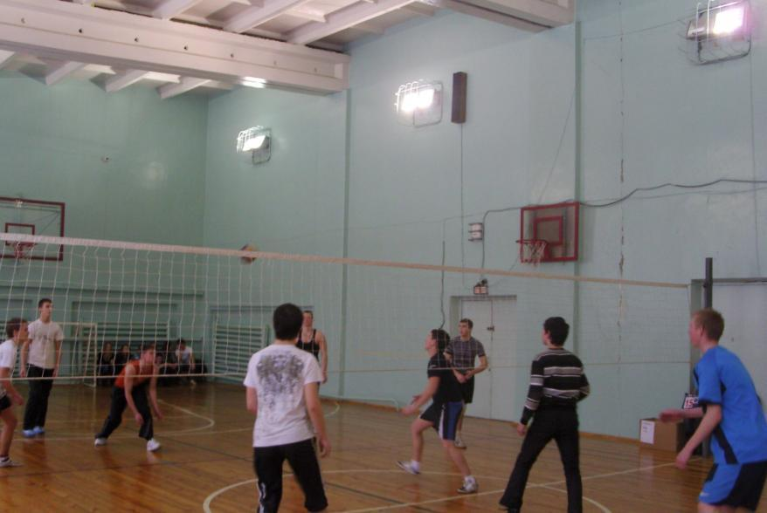
пионербол/девушки/
волейбол
мини волейбол

Slide 10
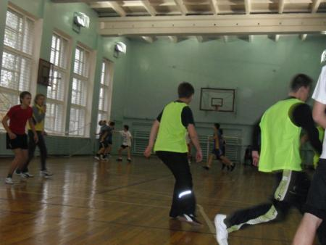
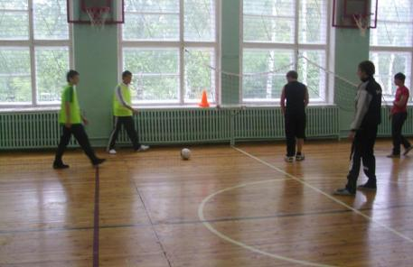
стритбол
мини футбол

Slide 11
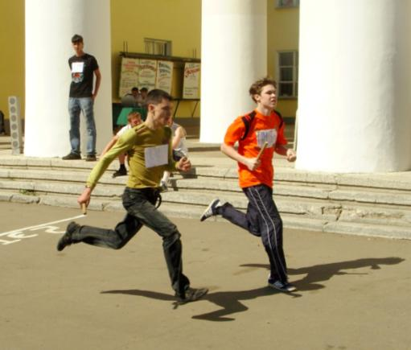
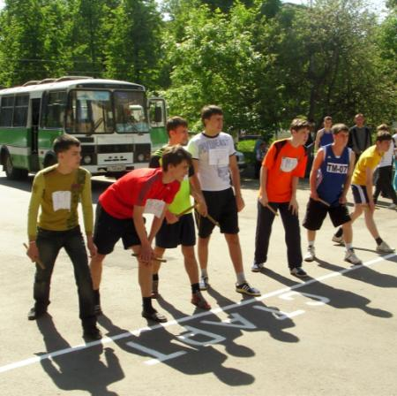
легкоатлетическая эстафета

Slide 12
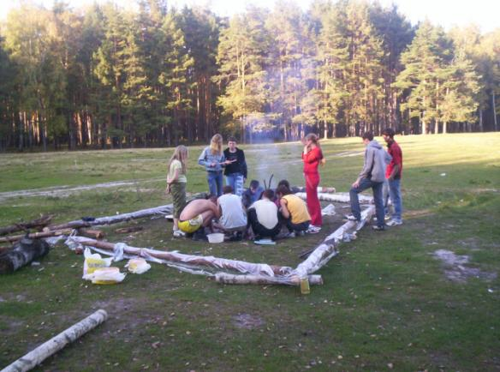
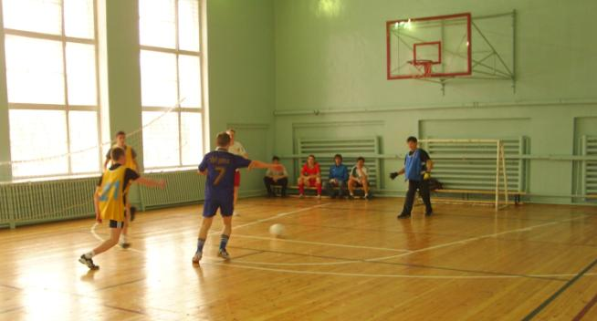
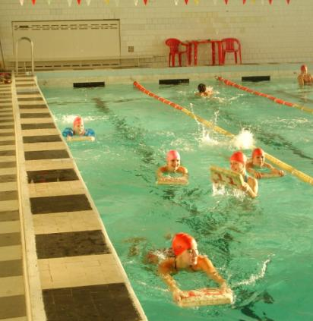
в турпоход
«Первенство I курсов»:
стритбол
мини футбол
в бассейн

Slide 13
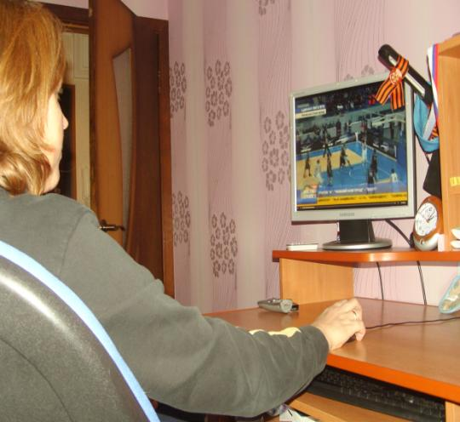
Люблю читать спортивную литературу, смотреть по TV различные спортивные трансляции, в интернете ищу необходимый спортивный материал.

Slide 14
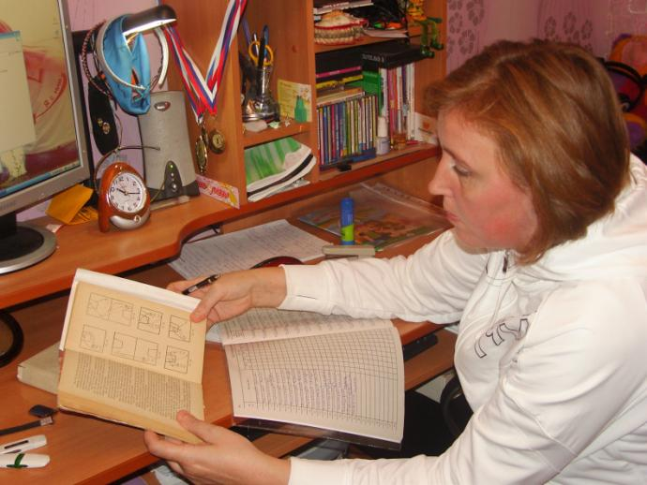
Придумываю различные упражнения для обучения и совершенствования технических элементов спортивных игр, которые применяю на занятиях физкультуры и тренировках по баскетболу.

Slide 15
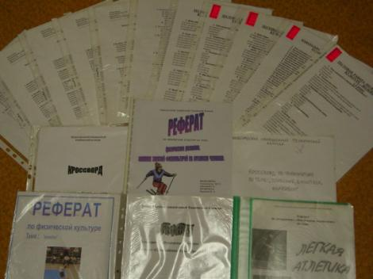
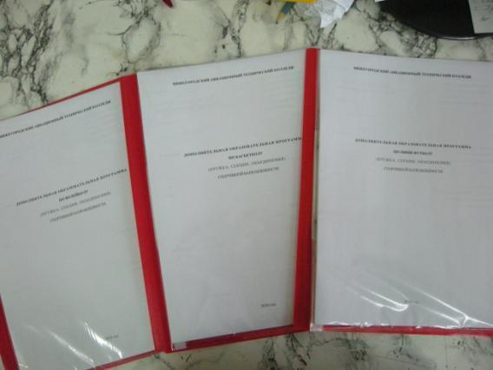
Мною в соавторстве в 2007году разработаны тестовые задания для спецгруппы «Б»; в 2011 году разработана методразработка «Рабочая программа по ф.к. для I курса», которая заняла 3 место и методразработка «Дополнительная образовательная программа по баскетболу», которая заняла 1 место в конкурсе методических разработок среди преподавателей НАТК.

Slide 16
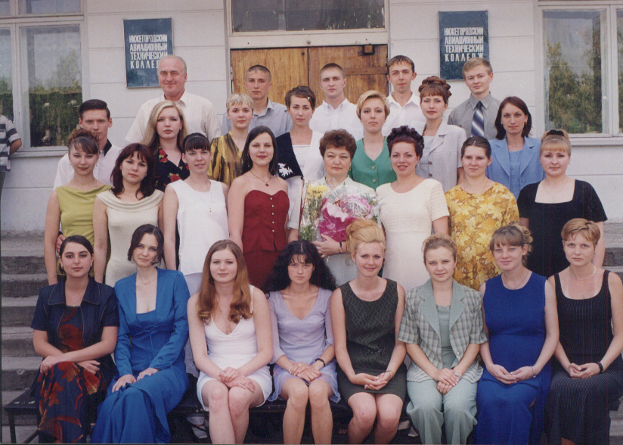
В течение всех лет являюсь классным руководителем – выпустила 3группы.

Slide 17
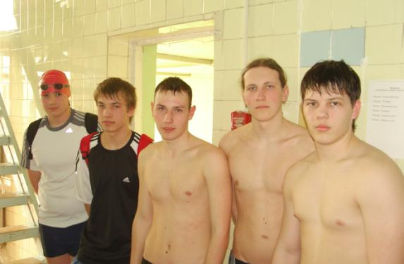
Принимала участие в формировании и подготовке Сборных команд НАТК для участия в Областной Спартакиаде среди СПО.

Slide 18
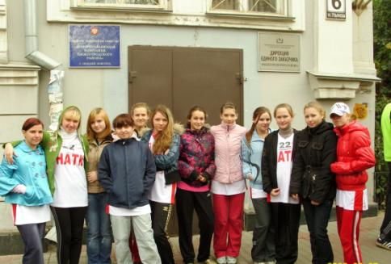
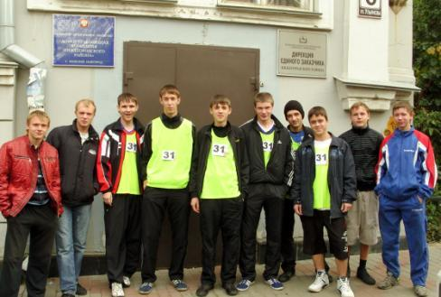
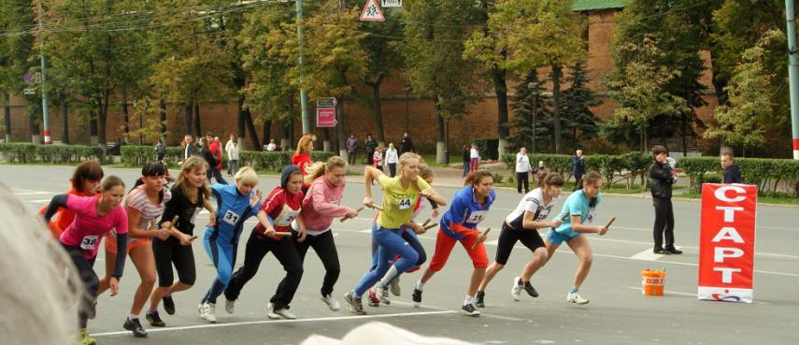

Slide 19
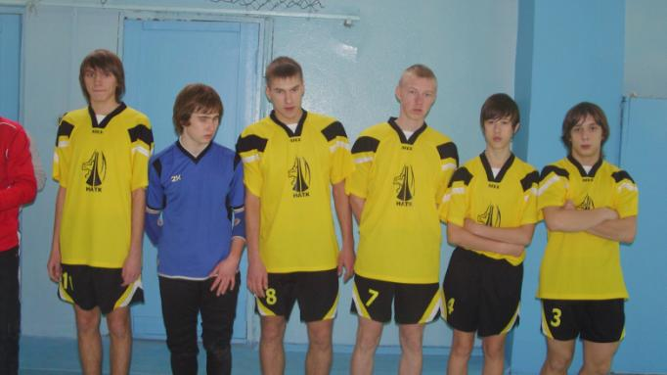
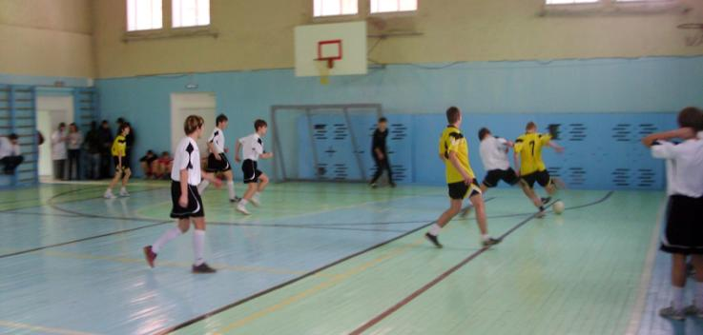

Slide 20
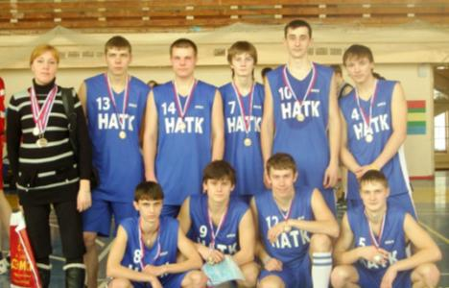
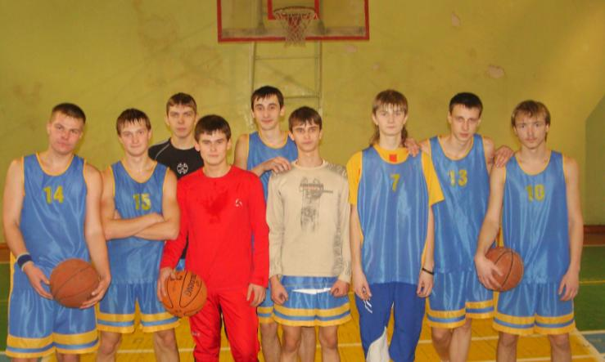
Под моим руководством Сборная НАТК по баскетболу (юноши) среди ССУЗ в 2007-08г заняли в зональных соревнованиях по баскетболу – I место и в областных соревнованиях – III место;

Slide 21
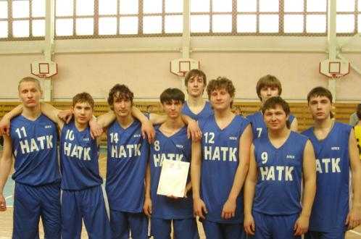
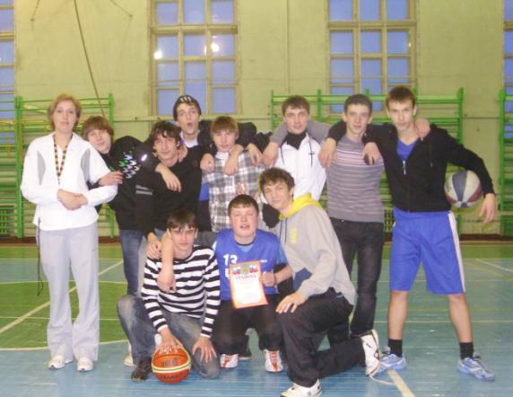
в 2009-10г в зональных соревнованиях – II место; в 2010-11г в зональных соревнованиях III место;

Slide 22
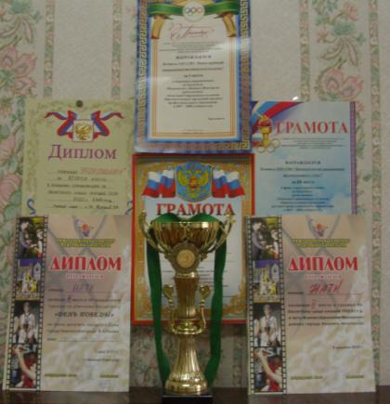
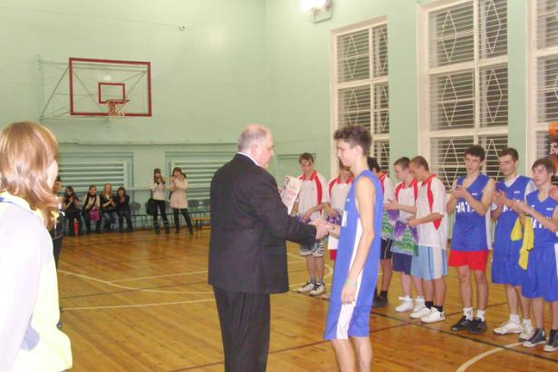
II место в турнире среди молодежных команд, посвященный 65-летию Великой Победы; II место в турнире в честь 40-летия Московского р-на; II место по уличному баскетболу на призы депутата гор.Думы г.Н.Новгорода В.А.Панова.

Slide 23
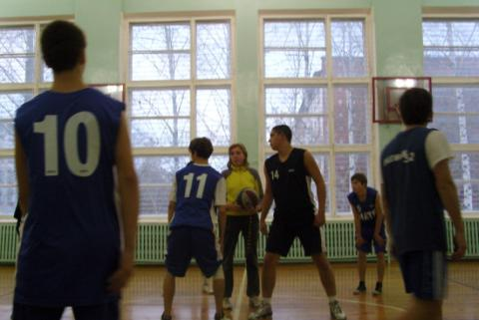
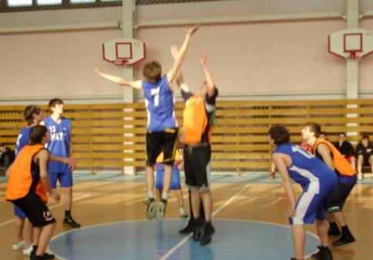
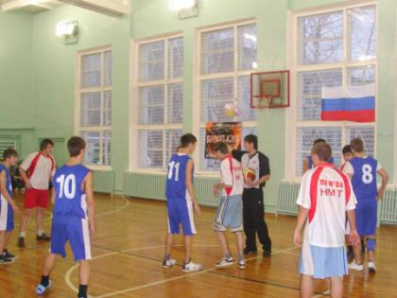
Со своей командой по баскетболу я также участвую ежегодно в стритболе, в товарищеских встречах с др. ССУЗ – НАТТ, НРУ, НПК, уч.№20, с дворовыми командами, школами, с выпускниками-баскетболистами. Эти встречи непосредственно я организую и сужу.

Slide 24
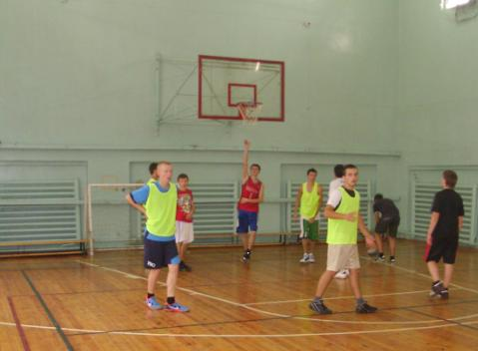
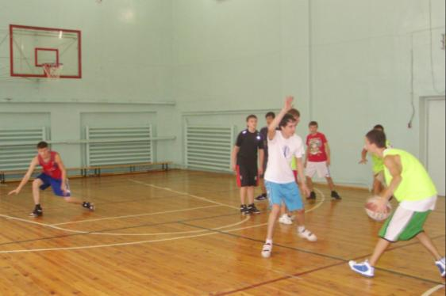
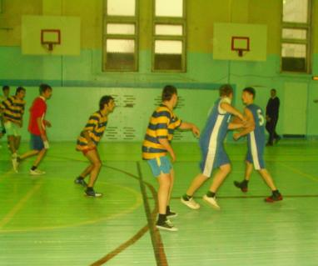
До сих пор ко мне на тренировки по баскетболу приходят позаниматься выпускники-баскетболисты.

Slide 25
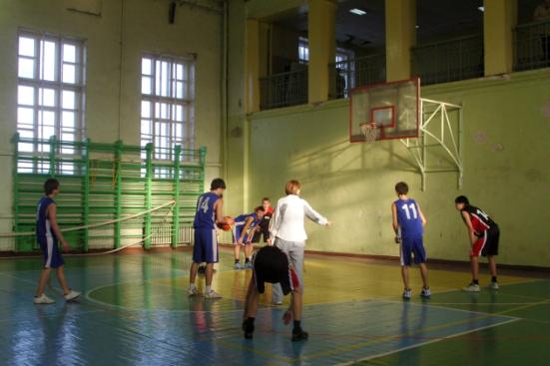
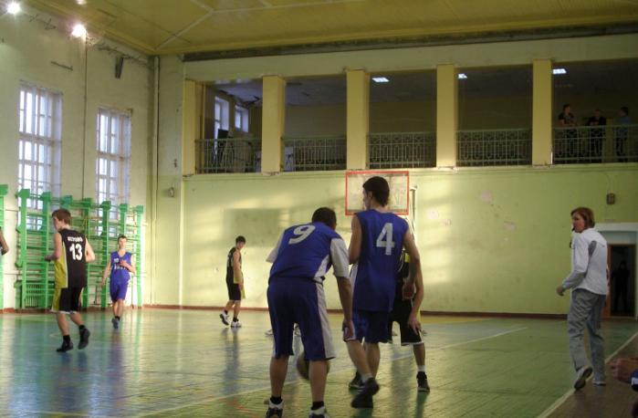
В 2010г организовала и судила «Первенство г. Нижнего Новгорода по баскетболу» среди СПО (юноши).

Slide 26
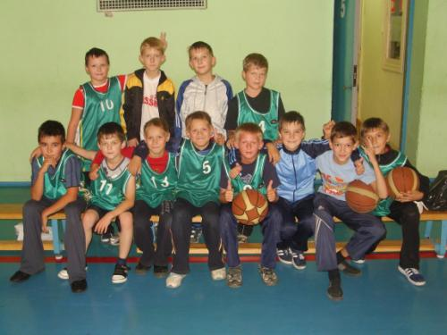
В 2009г в школе №121 организовала секцию по баскетболу1-4классы. Уже давно заметила, что наши дети не умеют играть, дворы пустуют. Поэтому хочу внести свой вклад в развитие детского спорта.

Slide 27
Отчет о работе преподавателя, оформленный в виде презентации, который вы видели является лишь небольшой частью постоянной, плодотворной работы преподавателя по улучшению физической культуры и воспитания студентов в целом.
С П А С И Б О
З А
В Н И М А Н И Е!

